Slide 1
29
결함 위치 모델 비교와 U-Net 선택
원본 29~32쪽 요약 | 같은 데이터에서 검증 기준으로 모델 선택
1600×256 원본 → 400×256 패치 4개 → 320×192 입력
학습 360장 · 검증 90장 · 시험 120장 / 12 epoch / RLE 픽셀 정답
모델
검증 Recall
검증 Dice
시험 Recall
시험 Dice
지연(중앙값)
U-Net · 선택
100.0%
0.497
96.9%
0.478
36.5 ms
YOLO semantic
91.7%
0.476
93.8%
0.446
44.1 ms
선정 근거
함께 확인한 한계
검증 Recall 95% 기준을 넘은 U-Net 채택
정상 56장 중 52장 오경보 · 92.9%
개별 예시보다 검증 지표를 우선해 비교
시험 결함 64장 중 62장 검출 · 누락 2장
기존 노트북 저장 실험 · Recall은 원본 이미지, Dice는 축소 패치 픽셀 기준 · 현재 PC 재현 모델과 별도
Notes:
위치 분석은 원본 이미지를 네 패치로 나누고, RLE 정답을 픽셀 마스크로 복원해 학습했습니다. 같은 데이터에서 U-Net과 YOLO를 비교했을 때, U-Net만 검증 재현율 95% 기준을 충족해 선택했습니다. 시험에서는 결함 64장 중 62장을 찾았지만 정상 56장 중 52장에도 경보가 발생했습니다. 따라서 높은 검출률과 정상 오경보 문제를 함께 확인했습니다. 이 수치는 기존 노트북 실험 결과입니다.

Slide 2
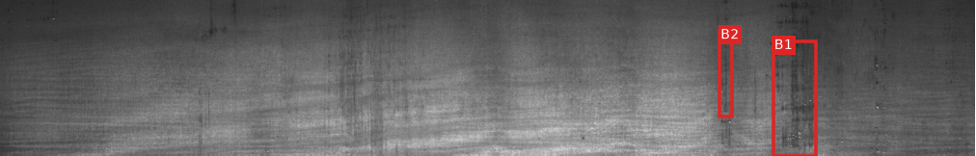
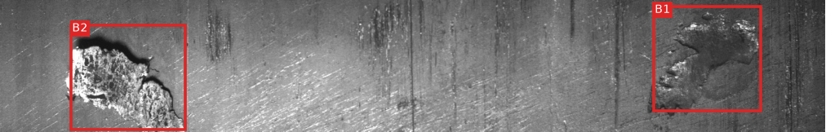
30
U-Net 마스크에서 최종 박스 표시까지
원본 33~37쪽 요약 | OpenCV 후처리로 설명용 위치 박스 생성
점수 지도 → 임계값·연결 영역 → 누적 점수 순위 → 상위 2개 박스
박스 표시 개선
최종 표시 예시
① 평균 점수 대신 누적 점수로 후보 선택
Class 3 정답 유형의 이미지
검증 박스 Dice 0.466 → 0.476
② 작은 후보가 있을 때만 후보 임계값 완화
Class 3 시험 정답 포함률 51.5% → 56.1%
Class 4 정답 유형의 이미지
시험 박스 Dice 0.450 → 0.470
조건: 원래 후보 최대 면적 2,000 px 미만
빨간 사각형: U-Net 예측에서 추출한 상위 2개 후보
포함률은 개선됐지만 박스 면적은 증가 · 정상 박스 생성률 92.9% 유지
기존 노트북 저장 실험 · YOLO 탐지 박스가 아닌 U-Net 후처리 결과 · Class 1~4 직접 분류 결과 아님
Notes:
선택한 U-Net의 점수 지도에서 연결 영역을 찾고, 누적 점수가 높은 두 영역을 박스로 표시했습니다. 평균 점수보다 누적 점수를 사용했을 때 검증 박스 Dice가 개선됐습니다. 또 작은 후보만 남은 경우 후보 임계값을 낮춰 Class 3 정답 포함률을 51.5%에서 56.1%로 높였습니다. 오른쪽은 실제 최종 표시 예시입니다. 다만 박스 면적이 커지고 정상 오경보는 유지돼 후처리의 한계도 남았습니다. 이 박스는 U-Net 예측에서 추출한 것이며 결함 유형 분류 결과는 아닙니다.

